Slide 1
オレと型推論と 少年オッカムル
関数型言語 OCaml 再帰関数 リスト
プログラミングの基礎 ダイクストラ法
Windowsで文字化け F# モジュール
ファンクタ 副作用 アキュームレータ

Slide 2
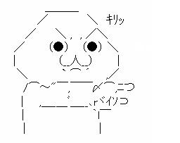
はじめに一言 言っておきたい

Slide 3
OCaml ≠ オッカムル
OCaml ＝ オーキャムル
これは見逃して欲しい！
語感を優先させたんだお。ホントだお。

Slide 4
軽く自己紹介
呼び名： hamatz
生まれ： 197x年 （山羊座）
生息地： ドイツのどこか
血液型： B型
仕事： ケータイ関連の何か
その他： 日本酒派

Slide 5
オレとOCamlとの 出会いは 1冊の本から・・・

Slide 6

Amazonより

Slide 7
面白いし分かり易いし、良い本、、、 なんだけど・・・

Slide 8
# "横浜" ^ "駅";;
- : string = "\137｡\149l\137w"

Slide 9
Windowsでサンプルコードを打ち込むと、結果が全て文字化けするでござる！

Slide 10
で、なんか真面目に 解決するのが面倒だった ので、軽い気持ちから F#を使うことに。。

Slide 11
F#にかえたら
日本語は表示できる。
が、しかし、、、

Slide 12
(3.0 +. 5.0) *. 8.0 /. 3.0 ;;
--------^^^
stdin(4,9): error FS0001:
The type 'float' does not support
any operators named '+.'

Slide 13
え？ もしかして
非互換？？

Slide 14
Yes! Yes! Yes!
(3.0 + 5.0) * 8.0 / 3.0 ;;
> > val it : float = 21.33333333

Slide 15
こんな事も。。。

Slide 16
コレ
コレ
> let add (x : float) (y : float) = x + y;;
val add : float -> float -> float

Slide 17
え？型推論？
あれ？？

Slide 18
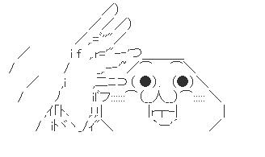
こまけぇこたぁいいんだよ！

Slide 19
そんな学びの記録を
”数学ガール風”に
まとめてみたのが・・・

Slide 20
少年オッカムル
http://d.hatena.ne.jp/hamatsu1974/20090616/1245142607

Slide 21
登場人物
僕 ： 本編の主人公。プログラミング初心者。
塾にも通う普通の高校2年生。
お話の都合上、何故か美女にモテる？
リンダさん ： “僕”の通う塾のチューター。
プログラミングを学ぶ大学2年生。
美人というより可愛い系。天然
ミラっち ： “僕”の通う高校のクラスメート。
数学好き。成績優秀。美人系。
Miranda → ミランダ → ミラ & リンダ

Slide 22
書いた動機
「プログラミングの基礎」
の内容をそのまま
ブログに写経したら
マズいよなー？と思い･･･
むしろ教科書を読みたくなる
構成にしてみよう！

Slide 23
現在の進捗
第１話： プログラミングを始めたよ！
第２話： 関数とデザインレシピ？
第３話： プログラミング仲間が増えちゃった！
第４話： もっとプログラムっぽく！（前編）
第５話： もっとプログラムっぽく！（後編）
第５.５話： Lightweight Syntax って何？
第６話： レコードで悪戦苦闘
第７話： リストって簡単？ （準備中）

Slide 24
と、いうワケで･･･

Slide 25
現在、次のような方を
大募集中です

Slide 26
作中で、新たな登場人物となり、主人公達にOCamlやF#の事を教えてくれる人
ブログのエントリ中の間違いをコメント欄等で指摘してくれる人

Slide 27
詳しくはコチラまで
http://twitter.com/hamatz

Slide 28
おしまい！

